Slide 1
Implementación de Sistema Informático Delegación PGR en el estado de Guerrero Modelo Acusatorio
Presentación Ejecutiva del plan de actividades

Slide 2

Agenda
Presentación
Plan General de actividades
Actividades en conjunto con la Delegación
Dinámica de capacitación
Dinámica de Soporte
Información necesaria de la Delegación
Personal asignado para la atención
Posibles riesgos
Factores clave para el éxito

Slide 3
Presentación: ¿Quienes Somos?
La Empresa
Bufete de Tecnología y Soluciones Avanzadas, S.C.
14 de años de experiencia en el Sector Justicia
Historial de 50 proyectos en 14 estados de la republica y 5 países
Especializados en la implementación de sistemas de misión Critica

Slide 4
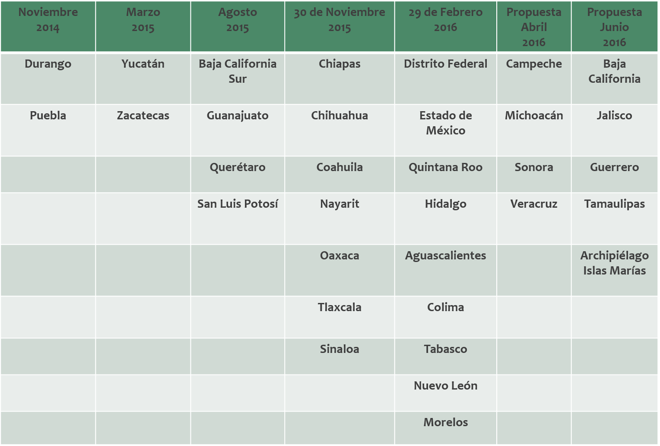
Presentación: ¿Donde estamos?
Implementado desde 2014
Trabajando ya en 28 estados y 3 áreas centrales
Próximo Inicio transitorio el 13 Mayo
Próximo inicio Acusatorio 14 Junio

Slide 5
Plan general de actividades
Modelo de Gestión Acusatorio
Recopilación de Información del 18 al 26 de Abril
Instalación de ambiente capacitación del 25 al 30 de Abril
Capacitación del 02 al 10 de Junio
Configuración de Servidores locales y equipo del 10 al 13 de Junio
Inicio de Operaciones 14 de Junio

Slide 6
Evidencia de la implantación generada en conjunto con la delegación
Minuta y recepción de la presentación ejecutiva
Recepción y firma del plan de capacitación
Recepción y firma del plan de implementación y soporte en sitio
Constancia de Instalación de aulas de capacitación
Constancia de instalación de clientes
Constancia y conformidad de las capacitaciones
Recepción del reporte de capacitación
Constancia de Soporte en sitio (30 días después de iniciadas operaciones)
Firma por parte del personal de cada ticket de atención solicitado
Recepción del Informe de uso de los 30 días de implementación

Slide 7

Dinámica de capacitación
Duración sugerida según el módulo
Cursos de 1, 2, 3 y 10 hrs. según el rol
Sesiones de 1,2,3 y 5 hrs preferentemente en días diferentes
Para la capacitación a los diferentes usuarios, se consideran los siguientes módulos pensados en los diferentes roles de trabajo definidos para el Modelo Acusatorio, tales como:
Atención al Público: Se contempla una duración de una hora en una sola sesión, impartida de manera individual.
Atención y Determinación: Se contempla una duración de 10 hrs. en dos sesiones de 5 horas cada sesión.
Investigación y Litigación: Se contempla una duración de 10 hrs. en dos sesiones de 5 horas cada sesión.
Unidad de Apoyo al Proceso Sustantivo: Se contempla una duración de 3 horas en una sola sesión.
Organismos Alternativos: Se contempla una duración de 2 horas en una sola sesión.
Analista AIC / Analista UAC: Se contempla una duración de 2 horas en una sola sesión.

Slide 8
Dinámica de capacitación
Etapas de la capacitación
Pase y firma de la hoja de lista.
Practica guiada para el entendimiento de el entorno.
Ejercicios Prácticos.
Validación de conocimientos en la ultima sesión a través de un examen.
Encuesta de satisfacción.

Slide 9
Dinámica de Soporte
Se garantiza soporte personalizado en el horario de 9:00am a 3:00pm y de 6:00pm a 9:00pm que es el horario oficial, cualquier cambio o ajuste debe ser reportado para ajustar así al personal.
Se entregan al Delegado, Subdelegado Administrativo, Enlace de DGTIC en Sede, y al personal de UNAI y Fiscales los números de atención de guardia asignados a la Delegación, con lo cual en caso de ser necesario nos trasladaremos para brindar soporte en un tiempo máximo de 45 minutos después de recibir la llamada, bajo los siguientes lineamientos:
1ª. Y 2ª Semana nos trasladamos a cualquier petición, sea por algún error o solamente para acompañamiento a los usuarios para facilitar la confianza y el dominio de la aplicación.
A partir de la 3ª. Semana primeramente se trata de solucionar telefónicamente y solo en caso de no lograrse la atención por esta vía, personal de BTS se trasladara, pero con un tiempo de hasta 1:00hr si es que la petición es después de las 11:00pm y hasta las 8:00am.
A partir de que se concluyan los 30 días naturales de implementación se atenderá telefónicamente a través de los teléfonos de mesa de ayuda de BTS en la ciudad de México.
REQUERIMIENTOS
Espacio para Mesa de Ayuda
Extensión Telefónica
Acceso a personal de soporte

Slide 10
Información necesaria
Nombres de la Sede y subsedes que integran la delegación
Abreviaturas de la Sede y subsedes que integran la delegación
Domicilios de la Sede y subsedes que integran la delegación
Abreviatura de cada una de las mesas de investigación de la Delegación
Usuarios que integraran las oficinas de la Sede y subsedes
Nombre completo
Rol
Mesa donde está asignado
Correo electrónico institucional (dominio @pgr.gob.mx)
Fecha en la que inicio la delegación el modelo de transición
Defensores de la delegación
Instituciones externas de la delegación a donde se canaliza al ciudadano
Lugares de resguardo de objetos y vehículos

Slide 11
Personal asignado a la implementación
Dirección del Proyecto
Ing. Lizeth Murrieta
Líder de capacitación
Ing. Francia Lopez
Equipo Soporte en Sitio
11 Consultores
Coordinador de SEDE
Ing. Alberto Valdez
Líder de Implementación
Ing. Gabriel Martínez
lmurrieta@bts.com.mx
Mesa de Ayuda de atención 24 x 7
Atención y apoyo a dudas de uso
Reporte de fallas del sistema
Teléfono: (55) 5047-7990
Conmutador (55) 5047 7960 ext. 200
gmartinez@bts.com.mx
flopez@bts.com.mx
avaldez.@bts.com.mx

Slide 12

Datos de contacto del equipo de trabajo
Líder de Implementación
Ing. Gabriel Martínez Freire
Correo gmartinez@bts.com.mx
Cel. (686) 157 5840
Líder de capacitación
Ing. Francia López Gastélum
Correo: flopez@bts.com.mx
Cel. (686) 243 7035
Mesa de ayuda Central BTS
Lic. Ariana Sanchez
Correo: asanchez@bts.com.mx
Tel. (55) 5047 7990
Responsable en Guerrero
Ing. Alberto M. Valdez Raygoza
Correo: avaldez@bts.com.mx
Cel. (686) 106 4419

Slide 13
Posibles Riesgos
Problemas con la infraestructura.- para esto ya contamos con los enlaces a los responsables por parte de PGR para trabajar de la mano con ellos para la solución de problemas técnicos.
Dudas de Proceso.- Nos ponemos de acuerdo con el personal de UISPPA local para que apoye a los ministerio públicos con lo referente a dudas jurídicas o del modelo de gestión.
Ausencia Delitos.- Se cuenta con la comunicación al Poder Judicial, quien es el encargado del mantenimiento Interinstitucional al catálogo de delitos, para que una vez que el personal de UISPPA otorga el visto bueno a la solicitud de un nuevo delito, esta sea canalizada directamente para su atención por parte del Poder Judicial
Ausencia de Diligencias.- Se cuenta con la comunicación al equipo central de UISPPA para la validación de nuevos formatos a ser incluidos como diligencias del sistema.

Slide 14
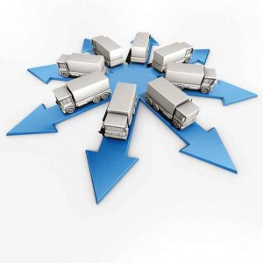
Factores clave para el éxito
Para lograr el éxito del proyecto, se consideran principales factores críticos los siguientes:
Identificar responsablemente a los integrantes del equipo de trabajo. Garantizar la confianza
“ es quien debe estar.. y no quien puede estar”
Comunicación:
Difundir, en el momento y a la audiencia que corresponda
“apoyo y compromiso de todos..”
Disciplina en la Metodología y conocimiento del plan de trabajo
“..no saltar fases ni entregables.. “
Manejo de riesgos
Identificarlos, conocer su impacto, probabilidad de ocurrencia y mitigación
“ que no nos sorprendan…”

Slide 15
Gracias por su atención

